Slide 1
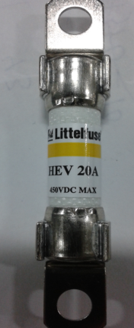
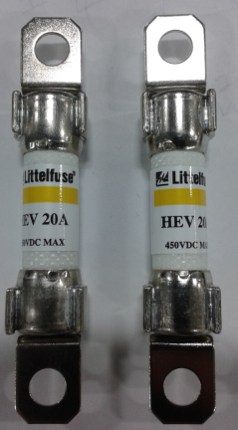
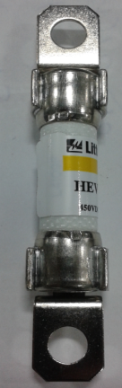
TITULO:
CRITERIOS DE ACEPTACION PARA CENTRADO DE ETIQUETA
HEV ZXBD/ZXBD2 / ZXBDL/ZXPY & ZXP2Y
ACEPTABLE
MAXIMO ACEPTABLE
NO ACEPTABLE
La etiqueta se encuentra centrada entre los leads del fusible.
La etiqueta tiene un pequeño desfase contra las leads del fusible.
La etiqueta NO esta colocada centrada entre las leads del fusible.
No. VISUAL: M1-PRD31-0030B-HEV436
FECHA:8/MARZO/2017
REVISION: B
PAGINA: 1 DE 1
Forma No. M1-DC40-0002B
Rev. B
Emisión 02/17

